Slide 1
Презентація на тему:
«Рифаміцини»

Slide 2

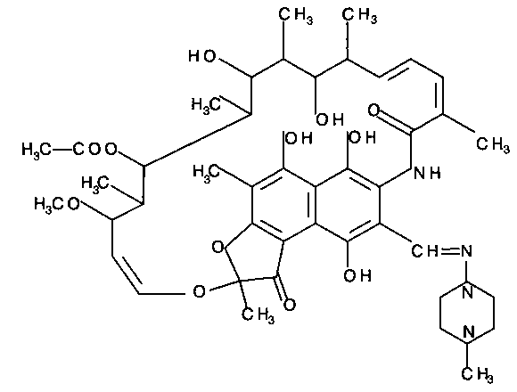
Рифаміцини - група антибіотиків, що утворюються променистим грибом Streptomyces mediterranei.
Трансформація хімічної структури природних рифаміцинів дозволила отримати напівсинтетичні похідні, основними представниками яких є:
рифампіцин
рифабутин
рифампентин.

Slide 3
Рифампіцин (R) - напівсинтетичний антибіотик широкого спектра дії.
Механізм дії:
порушує синтез РНК у бактеріальній клітині: зв'язується з бета-субодиницею ДНК-залежної РНК-полімерази, перешкоджаючи її приєднанню до ДНК, та інгібує транскрипцію РНК.
не діє на людську РНК-полімеразу
ефективний щодо поза- і внутрішньоклітинно розташованих мікроорганізмів, особливо позаклітинних збудників, що швидко розмножуються.
Фармакокінетика:
добре абсорбується з травного каналу
максимальна концентрація в крові спостерігається через 2 год після прийому, повільно знижується протягом 8-12 год
легко надходить до тканин
виводиться головним чином з жовчю, частково з сечею

Slide 4
Рифабутин (Rb) - похідний рифампіцину (напівсинтетичний антибіотик широкого спектру).
Механізм дії:
пригнічує ДНК-залежну РНК-полімеразу у чутливих до нього збудників
взаємодіючи з РНК-полімеразою мікроба, рифабутин не пригнічує їх у клітинах організму ссавців.
Фармакокінетика:
добре всмоктується із ШКТ, швидше за рифампіцин у зв’язку з більшою жиророзчинністю
завдяки високій ліпофільності рифабутин має здатність до внутрішньоклітинного проникнення
проникає через гематоенцефалічний бар’єр
близько 85% препарату зв'язується із білками плазми
близько 30% препарату виводиться з калом, із сечею – менше 10% у незміненому вигляді та 53% у вигляді метаболітів.

Slide 5
Показання:
Туберкульоз (усі форми) – у складі комбінованої терапії.
Лепра
Інфекційні захворювання, викликані чутливими мікроорганізмами (у разі резистентності до інших антибіотиків та у складі комбінованої протимікробної терапії):
- у низьких концентраціях діє на Mycobacterium tuberculosis, Brucella, Chlamidia trachomatis, Legionella pneumophila,
Staphylococcus epidermidis, стрептококи;
- у високих концентраціях – на деякі грамнегативні мікроорганізми (Escherichia coli, Klebsiella, Proteus, Neisseria meningitidis, Neisseria gonorrhoeae, у т.ч. бета-лактамазоутворюючі).
Бруцельоз – у складі комбінованої терапії з антибіотиком групи тетрациклінів (доксицикліном).
Менінгококовий менінгіт (профілактика у людей, які перебували в тісному контакті з хворими на менінгококовий менінгіт; у бацилоносіїв Neisseria meningitidis).

Slide 6
Протипоказання:
гіперчутливість
порушення функції печінки та нирок
перенесений менше 1 року тому інфекційний гепатит
жовтяниця, в т.ч. механічна
тяжка серцево-легенева недостатність
вагітність
лактація
одночасне застосування саквінавіру/ритонавіру

Slide 7
Спосіб застосування та дози:
Туберкульоз: внутрішньо або в/в (з наступним переходом на пероральний прийом), дорослим масою тіла менше 50 кг - по 450 мг, 50 кг і більше по 600 мг 1 раз на день щодня або 3 рази на тиждень. Максимальна добова доза становить 600 мг. Дітям старше 3 років та новонародженим 10-20 мг/кг/добу, не більше 450 мг/добу. Тривалість курсу становить 6-9-12 місяців та більше.
Лепра: внутрішньо, дорослим 600 мг, дітям 10 мг/кг 1 раз на місяць, у комбінації з дапсоном та клофазіміном, протягом 2 років і більше.
Інфекції нетуберкульозної етіології: внутрішньо, дорослим 450-900 мг/добу, дітям 8-10 мг/кг/добу на 2-3 прийоми. В/в 300-900 мг на добу протягом 7-10 днів.
Бруцельоз: внутрішньо, дорослим - 900 мг/добу протягом 45 днів (в комбінації з доксицикліном).
Профілактика менінгококового менінгіту: внутрішньо, кожні 12 год, дорослим по 600 мг, дітям - у разовій дозі 10 мг/кг, новонародженим - 5 мг/кг протягом 2 днів.
Щоб уникнути розвитку стійкості мікобактерій до рифампіцину, препарат слід призначати, як правило, разом з іншими протитуберкульозними препаратами І та II ряду у їх звичайних дозах.

Slide 8
Побічні ефекти:
З боку НС: головний біль, порушення зору, атаксія, дезорієнтація.
З боку ССС: зниження артеріального тиску (при швидкому внутрішньовенному введенні), флебіт (при тривалому внутрішньовенному введенні), тромбоцитопенічна пурпура, тромбо- і лейкопенія, кровотеча, гостра гемолітична анемія.
З боку органів ШКТ: кандидоз ротової порожнини, зменшення апетиту, нудота, блювання, ерозивний гастрит, порушення травлення, біль у животі, діарея, псевдомембранозний коліт, підвищення рівня печінкових трансаміназ та білірубіну в крові, жовтяниця, гепатит.
З боку сечостатевої системи: канальцевий некроз, інтерстиціальний нефрит, гостра ниркова недостатність, порушення менструального циклу.
Алергічні реакції: висипання на шкірі, свербіж, кропив'янка, лихоманка, набряк Квінке, бронхоспазм, сльозотеча, еозинофілія.
Інші: артралгія, м'язова слабкість, герпес, індукція порфірії, грипоподібний синдром (при інтермітуючій або нерегулярній терапії).
Швидкий розвиток резистентності.

Slide 9
Дякую за увагу!

